Slide 1

Зачем проводить оценку рисков?

Slide 2
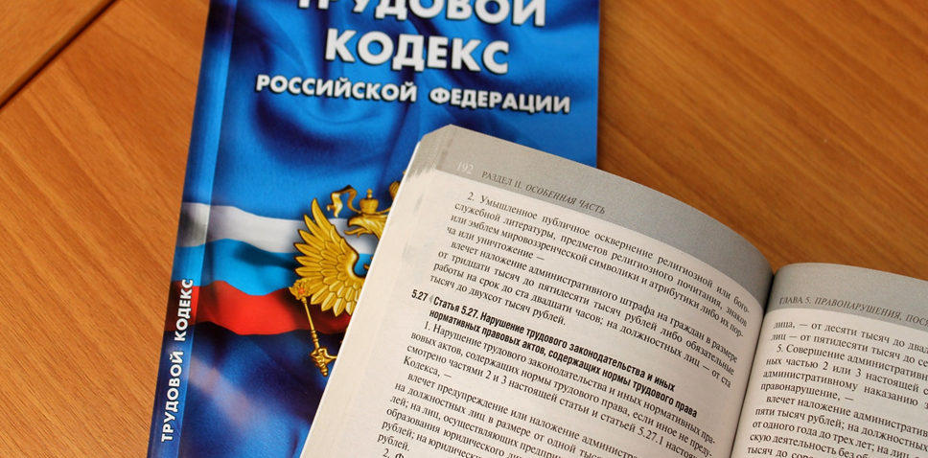
Изменения законодательства, вступившие в действие с 01.03.2022
Обязанность работодателя обеспечить создание и функционирование системы управления охраной труда, закреплена отдельной статьей: Статья 217 Трудового кодекса РФ
Приказом Минтруда России от 29.10.2021 N 776н "Об утверждении Примерного положения о системе управления охраной труда" введено новое Примерное положение о системе управления охраной труда
При обеспечении функционирования системы управления охраной труда работодателем должны проводиться системные мероприятия по управлению профессиональными рисками на рабочих местах, связанные с выявлением опасностей, оценкой и снижением уровней профессиональных рисков. Статья 218 Трудового кодекса РФ

Slide 3
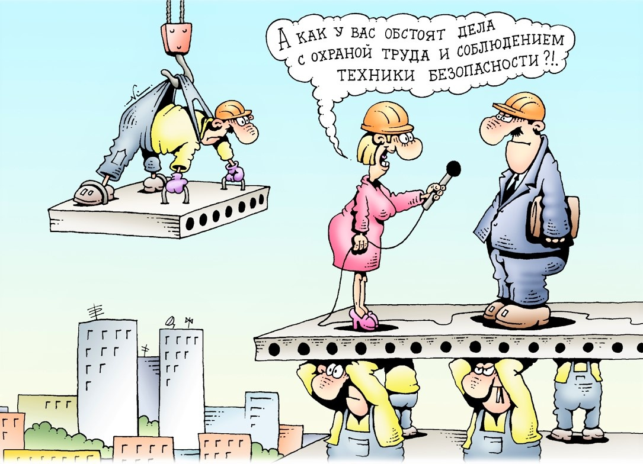
Какие сроки устанавливает законодатель для проведения оценки профессиональных рисков?
Приказ Минтруда России от 19.08.2016 N 438н "Об утверждении Типового положения о системе управления охраной труда"
п.8. В положение о СУОТ с учетом специфики деятельности работодателя включаются следующие разделы (подразделы):
процедуру организации и проведения оценки условий труда; процедуру управления профессиональными рисками;
Приказ Роструда от 21.03.2019 N 77 "Об утверждении Методических рекомендаций по проверке создания и обеспечения функционирования системы управления охраной труда"
10.2. Управление профессиональными рисками (пункт 11 Блок-схемы).
Локальные нормативные акты, подлежащие проверке:
а) перечень (реестр) опасностей;
б) документ, описывающий используемый метод (методы) оценки уровня риска;
в) документ, подтверждающий проведение оценки уровней рисков, с указанием установленных уровней по каждому риску;
г) документ, содержащий перечень мер по исключению, снижению или контролю уровней рисков.

Slide 4

ТК РФ в новой редакции Ст. 221 ТК РФ Нормы бесплатной выдачи средств индивидуальной защиты и смывающих средств работникам устанавливаются работодателем на основании единых Типовых норм выдачи средств индивидуальной защиты и смывающих средств с учетом результатов специальной оценки условий труда, результатов оценки профессиональных рисков, мнения выборного органа первичной профсоюзной организации или иного уполномоченного представительного органа работников (при наличии такого представительного органа).
Правил обеспечения работников средствами индивидуальной защиты и смывающими средствами, утвержденных Приказом Минтруда №766н от 29 октября 2021
Пункт №4. Обеспечение СИЗ и смывающими средствами осуществляется в соответствии с Правилами, на основании единых Типовых норм выдачи средств индивидуальной защиты и смывающих средств (далее - Единые типовые нормы), с учетом результатов специальной оценки условий труда (далее - СОУТ), результатов оценки профессиональных рисков (далее - ОПР), мнения выборного органа первичной профсоюзной организации или иного уполномоченного представительного органа работников (при наличии).

Slide 5
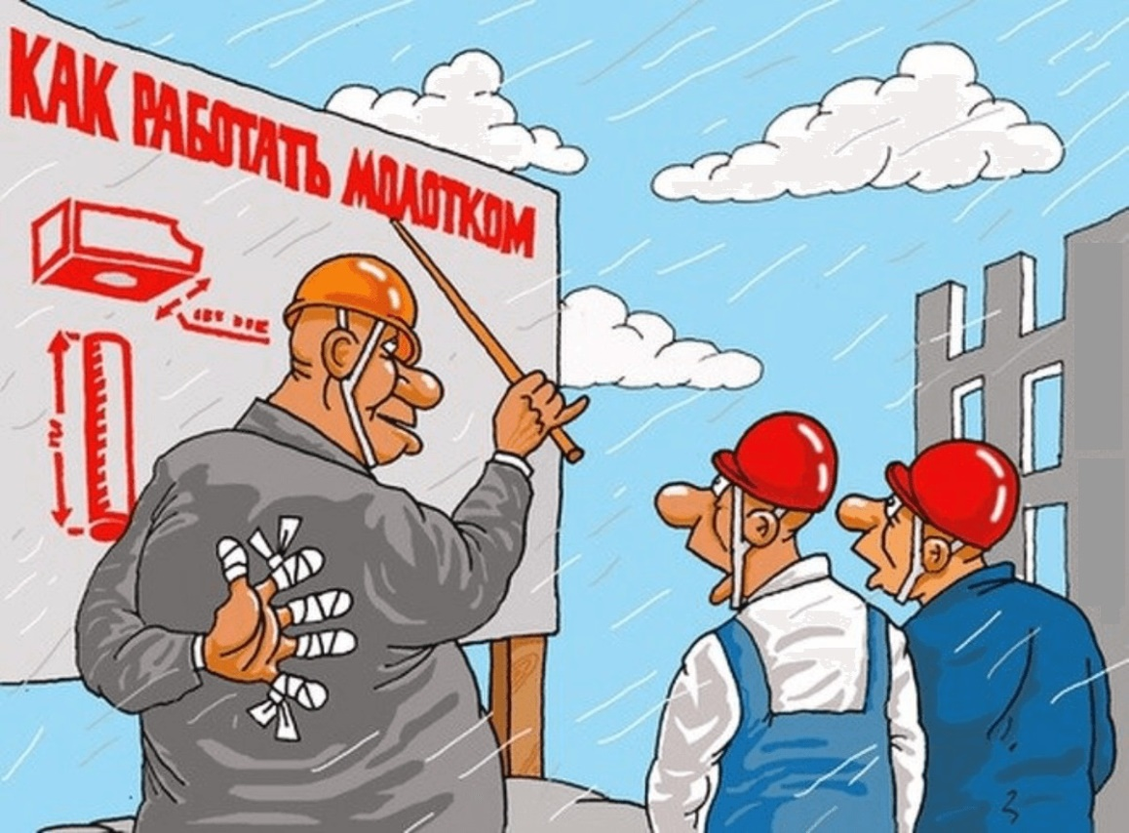
Допускается освобождение отдельных категорий работников от прохождения первичного инструктажа по охране труда в случае, если их трудовая деятельность связана с опасностью, источниками которой являются персональные электронно-вычислительные машины (персональные компьютеры)…. и при этом другие источники опасности отсутствуют, а условия труда по результатам проведения специальной оценки условий труда являются оптимальными или допустимыми
.
Информация о безопасных методах и приемах выполнения работ при наличии такой опасности должна быть включена в программу вводного инструктажа по охране труда.
Постановление Правительства РФ от 24.12.2021 N 2464 "О порядке обучения по охране труда и проверки знания требований охраны труда"

Slide 6

Запрет на проведение обучения по охране труда «формально»!
Новые требования к комиссиям по обучению и проверки знаний в области охраны труда:
Технические средства;
Наличие двух преподавателей по охране труда;
Профильное образование одно члена комиссии по оказанию первой помощи;
Внесение в список организаций имеющих право на проведение обучения по охране труда (Минтруд путем уведомления с приложением подтверждающих документов)

Slide 7
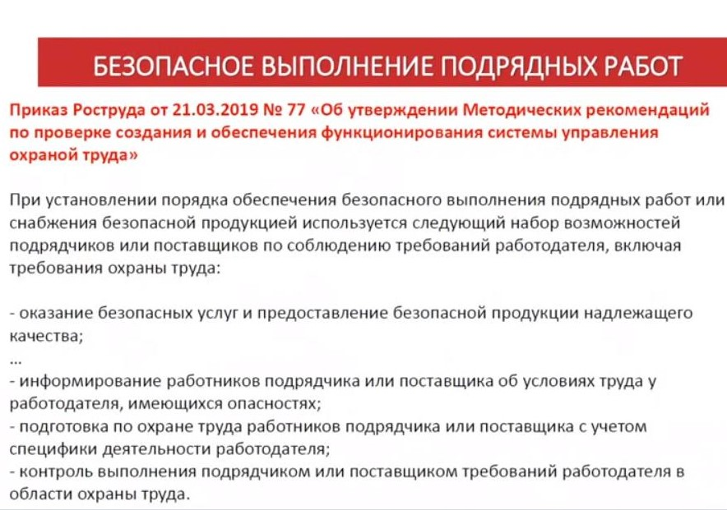


Slide 8
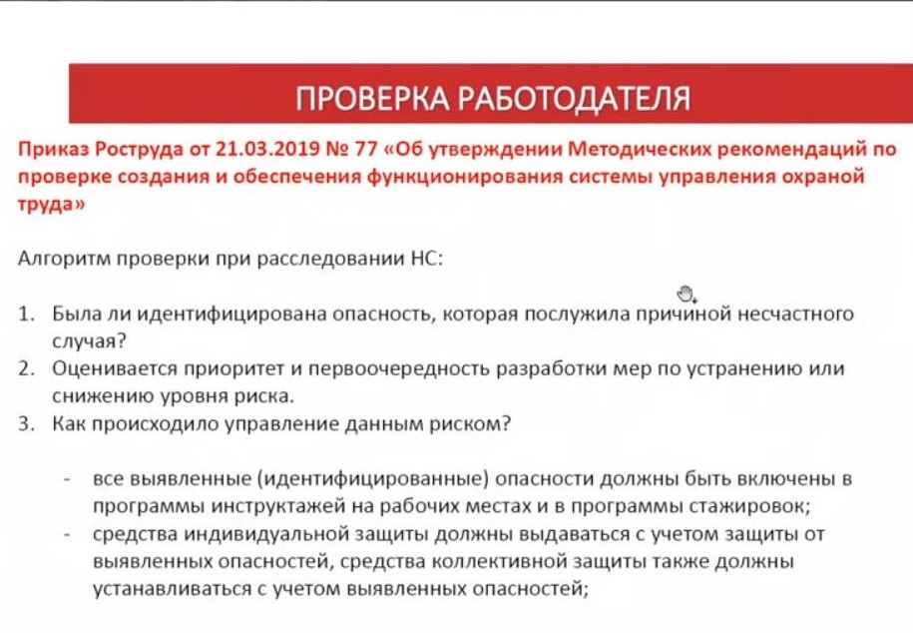

Slide 9

Штрафные санкции
В соответствии со статьей 5.27.1 КоАП РФ Нарушение государственных нормативных требований охраны труда, а именно не организация
Процедура оценки и управления рисками является частью системы управления охраной труда
Отсутствие либо нарушение процедуры управления рисками влечет предупреждение или наложение административного штрафа на должностных лиц в размере от 2000 до 5000 рублей; на лиц, осуществляющих предпринимательскую деятельность без образования юридического лица, - от 2000 до 5000 рублей; на юридических лиц - от 50 000 до 80 000 рублей
2. В соответствии со ст. 5.27 КоАП РФ Нарушение трудового законодательства и иных нормативных правовых актов, содержащих нормы трудового права
Результаты оценки и управления рисками является частью понятия условия труда на рабочем месте;
Отсутствие в трудовом договоре обязательных для включения в трудовой договор условий влечет предупреждение или наложение административного штрафа на должностных лиц в размере от 1000 до 5000 рублей; на лиц, осуществляющих предпринимательскую деятельность без образования юридического лица, - от 1000 до 5000 рублей; на юридических лиц - от 30 000 до 50 000 рублей.

